Slide 1
Tristi Sintawati
0818 0274 7491
Ketua Desa Wisata Jatirejo
Direktur BUMDesa Jati Unggul

Slide 2
DESTINASI WISATA
dan
EKONOMI KREATIF

Slide 3
Pariwisata :
Suatu kegiatan perjalanan sementara oleh
perorang maupun kelompok untuk
berkunjung ke tempat wisata dengan tujuan
rekreasi.

Slide 4
Destinasi Wisata :
Suatu kawasan spesifik yang dipilih oleh
seseorang pengunjung yang mana ia dapat
tinggal dalam waktu tertentu.
(Tempat tujuan wisata)

Slide 5
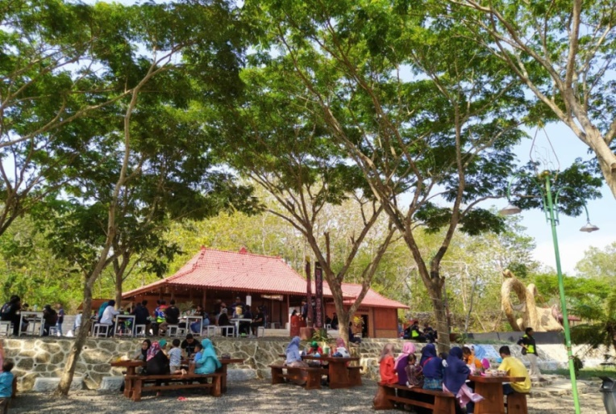
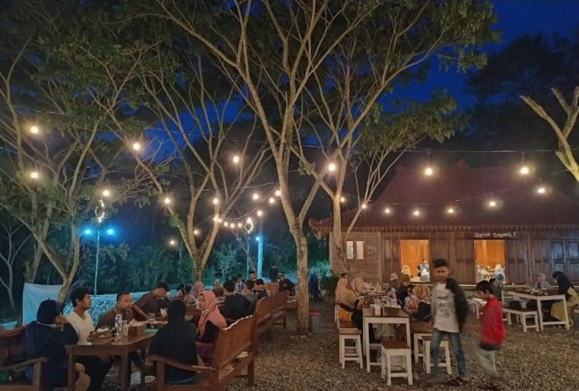

Slide 6
Unsur Destinasi Wisata 3A :
Atraksi
Amenitas
Aseksibilitas

Slide 7
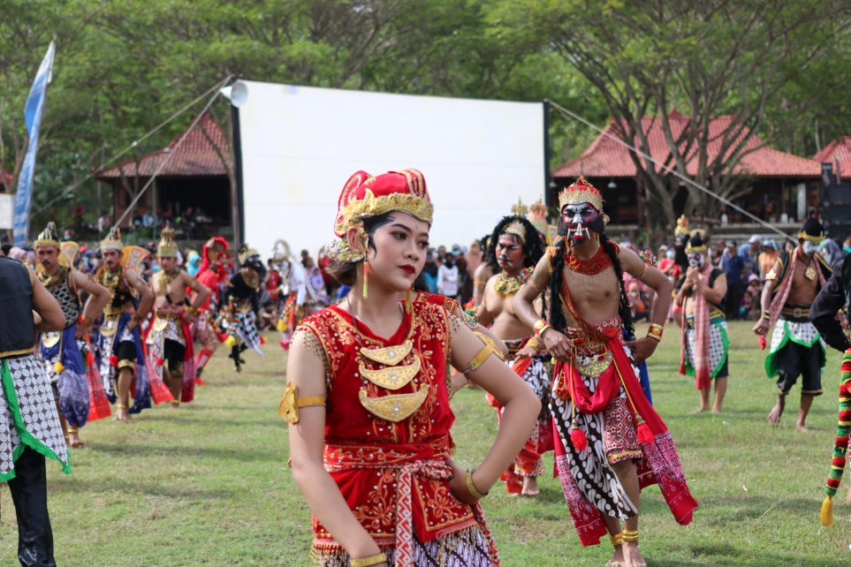
Atraksi :
Merupakan daya tarik sebuah destinasi wisata, meliputi segala
sesuatu yang dapat dinikmati oleh wisatawan, seperti dapat dilihat, didengar,
dirasakan atau dilakukan, baik berupa daya tarik alam, budaya
maupun hasil kreativitas masyarakatnya.

Slide 8
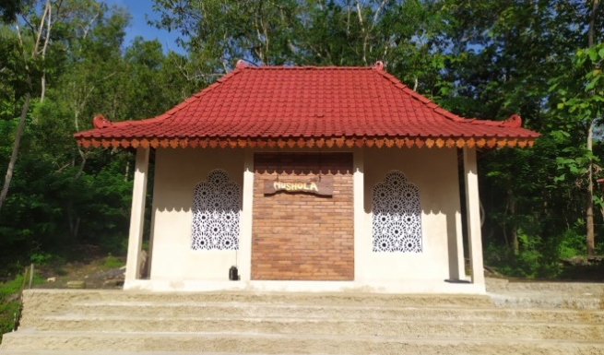
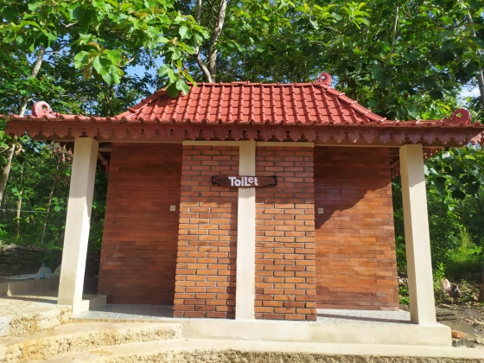
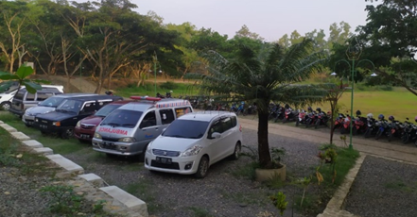
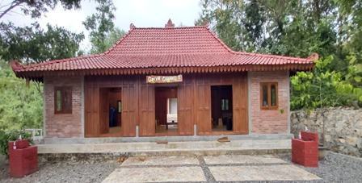
Amenitas :
Fasilitas pendukung dari sebuah destinasi wisata

Slide 9
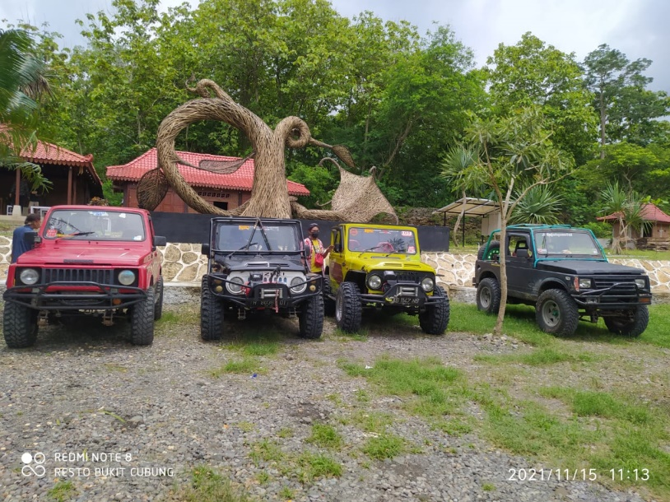
Aseksibilitas :
Beragam hal yang berkaitan dengan akses wisatawan ketika hendak
berkunjung ke sebuah destinasi wisata. Akses ini meliputi akses informasi
dan akses transportasi.

Slide 10
SAPTA PESONA
Aman
Kenangan
Tertib
Ramah
Bersih
Sejuk
Indah
Sapta pesona adalah tujuh unsur yang terkandung di dalam setiap
produk wisata serta dipergunakan sebagai tolak ukur peningkatan
kualitas produk pariwisata.

Slide 11
EKONOMI KREATIF
Ekonomi kreatif merupakan proses ekonomi yang termasuk kegiatan produksi
dan distribusi barang serta jasa di dalamnya yang membutuhkan gagasan dan ide kreatif serta kemampuan intelektual
dalam membangunnya.

Slide 12
CIRI EKONOMI KREATIF
Kreasi intelektual
Tidak Ada Batasan
Mudah Diganti
Berbasis Ide
Distribusi langsung/tidak langsung
Mamerlukan Kerjasama

Slide 13
BIDANG EKONOMI KREATIF
01
Pengembang Permainan
Membuat berbagai macam aplikasi dan games.
02
Kriya
Kegiatan seni yang menitikberatkan pada keterampilan tangan, untuk mengolah bahan baku menjadi benda-benda yang tidak hanya bernilai pakai, tetapi juga
bernilai estetis.
03
Desain Interior
Satu cabang seni rupa dan desain yang fokus terhadap perancangan ruang dan berbagai elemen-elemennya di dalam suatu bangunan
04
Musik
Ilmu dan seni dari kombinasi ritmis nada-nada, vokal maupun instrumental,
yang melibatkan melodi dan harmoni untuk berekpresi

Slide 14
BIDANG EKONOMI KREATIF
04
Seni Rupa
cabang seni yang membentuk karya seni dan bisa ditangkap oleh mata serta dirasakan dengan rabaan.
06
Desain Produk
Proses kreasi produk yang menggabungkan unsur fungsi dengan estetika
sehingga bermanfaat dan memiliki nilai tambah bagi masyarakat.
07
Fesyen
Sub sektor industri kreatif ini berjalan sangat dinamis karena tren fashion
bermunculan setiap tahun yang diiringi peningkatan daya saing signifikan
di tingkat global
08
Kuliner
Hasil olahan yang berupa masakan berupa lauk-pauk, panganan maupun
minuman.

Slide 15
BIDANG EKONOMI KREATIF
09
Film, Animasi dan Video
Sub sektor ini memiliki potensi menjadi lebih besar dengan peraturan hak karya intelektual, investasi dan permodalan, serta akses penonton yang lebih luas
10
Fotografi
Cara atau proses untuk menghasilkan suatu gambar atau foto yang diambil dari sebuah objek dengan cara merekam pantulan cahaya.
11
Desain Komunikasi Visual
Cabang ilmu desain yang mempelajari konsep komunikasi dan ungkapan kreatif, teknik dan media dengan memanfaatkan elemen-elemen visual ataupun rupa
untuk menyampaikan pesan untuk tujuan tertentu
12
Televisi dan Radio
Media telekomunikasi yang berfungsi sebagai penerima siaran gambar bergerak beserta suara, maupun hanya suara

Slide 16
BIDANG EKONOMI KREATIF
13
Film, Animasi dan Video
Sub sektor ini memiliki potensi menjadi lebih besar dengan peraturan hak karya intelektual, investasi dan permodalan, serta akses penonton yang lebih luas
14
Fotografi
Cara atau proses untuk menghasilkan suatu gambar atau foto yang diambil dari sebuah objek dengan cara merekam pantulan cahaya.
11
Desain Komunikasi Visual
Cabang ilmu desain yang mempelajari konsep komunikasi dan ungkapan kreatif, teknik dan media dengan memanfaatkan elemen-elemen visual ataupun rupa
untuk menyampaikan pesan untuk tujuan tertentu
12
Televisi dan Radio
Media telekomunikasi yang berfungsi sebagai penerima siaran gambar bergerak beserta suara, maupun hanya suara

Slide 17
BIDANG EKONOMI KREATIF
13
Arsitektur
Sebuah seni yang berhubungan dengan perancangan bangunan,
baik itu struktur maupun konstruksinya.
14
Periklanan
Sub sektor ekonomi kreatif yang karyanya memiliki daya sebar paling tinggi.
15
Seni Pertunjukkan
Seni dan tradisi pertunjukan, seperti wayang, teater, tari, dan lain sebagainya
yang telah diakui dan mendapatkan apresiasi dunia internasional.
16
Penerbitan
Kegiatan pembuatan dan pendistribusian buku / surat kabar oleh industri yang berkonsentrasi memproduksi dan memperbanyak yang dapat dinikmati publik

Slide 18
BIDANG EKONOMI KREATIF
17
Aplikasi
Suatu perangkat lunak yang dibuat khusus untuk memenuhi kebutuhan
berbagai aktivitas dan pekerjaan
SUBSEKTOR EKONOMI KREATIF berdasarkan Perpres Nomor 96
Tahun 2019 tentang Kementerian Pariwisata dan Ekonomi Kreatif

Slide 19
Manfaat Ekonomi Kreatif
Mengurangi Pengangguran
Mendorong Masyarakat Lebih Kreatif
Kompetisi Bisnis Sehat
Meningkatkan Inovasi

Slide 20
Terima Kasih
Kita Mau Kita Bisa!!!

